Slide 1

Лекция 4. Конденсационные методы получения наночастиц («снизу-вверх»). Молекулярная эпитаксия. Химические конденсационные методы
Метод замены растворителя
Физическая конденсация
Метод конденсации из паров – образование тумана в газовой фазе при понижении температуры.
Образование тумана, облаков, производство H₂SO₄, H₃PO₄.
Adilbekova A.O

Slide 2
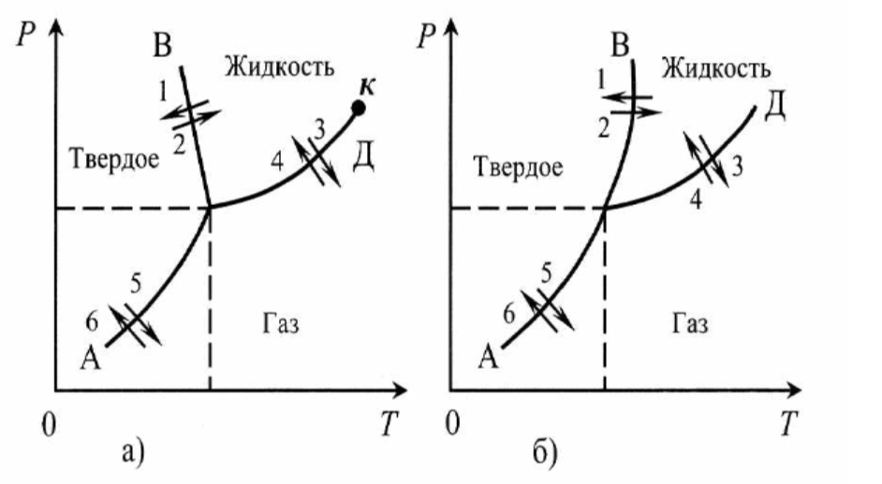

Slide 5
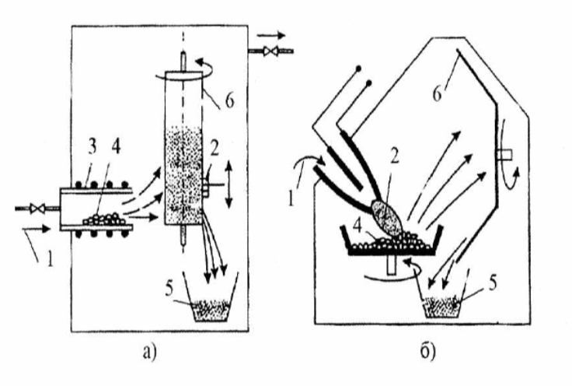
Схема газофазного а) и плазменного б) способов получения наночастиц
1 – поток воздуха, 2 – плазма, 3 – устройство для нагрева, 4 – исходный материал, 5 – наночастицы, 6 –охдаждающее устройство

Slide 6
Газофазная конденсация – вакуумное испарение с использованием молекулярных пучков.
Переходное вещество нагревают в вакууме (не менее 0.1мПа)до высокой температуы молекулярными пучками с малой интенсивностью 10¹²-10¹⁴ частиц / см² ·с
При этом испускаются атомы (молекулы, кластеры) которые конденсируются на подложке.
Плазмохимическй метод Низкотемпературная плазма (3000-10000 К давление не более 10кПА)
Кислородсодержащей плазме оксид алюмия 10-30 нм
Конденсационные способы основаны на быстрой конденсации паров в условиях , исключающих агрегацию частиц.
Особенности этой группы связаны с испарением (плазма, лазер, вольтова дуга, термическое воздействие) и стабилизацией в присутствии ПАВ на холодной подложке.

Slide 7
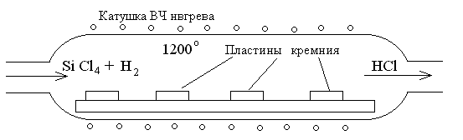
https://himya.ru/epitaksiya.html
Молекулярная лучевая эпитаксия
Рост одного кристалла на поверхности другого и формирование слоя наночастиц металлов
В данном случае исходный кристалл является своебразным зародышем
Эпитаксия GaAs, Si и др полупроводниковых НЧ

Slide 8
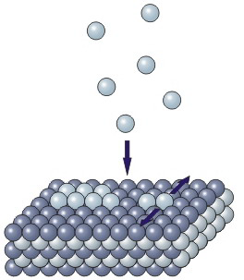
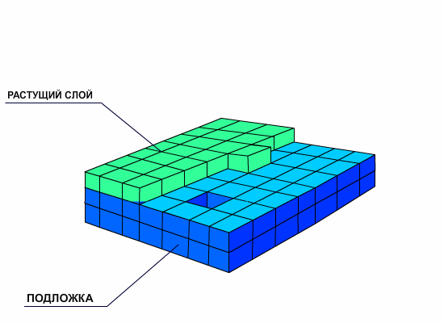
Молекулярно-лучевая эпитаксия
Молекулярно-лучевая эпитаксия - это процесс синтеза веществ, реакций, потоков атомов молекул и компонентов в сверхвысоком вакууме (~ 10⁻⁸ - 10⁻⁹ Па)
Молекулярно-лучевая эпитаксия - это процесс синтеза веществ, реакций, потоков атомов молекул и компонентов в сверхвысоком вакууме (~ 10⁻⁸ - 10⁻⁹ Па)
Молекулярно-лучевая эпитаксия - это процесс синтеза веществ, реакций, потоков атомов молекул и компонентов в сверхвысоком вакууме (~ 10⁻⁸ - 10⁻⁹ Па)
Молекулярно-лучевая эпитаксия - это процесс синтеза веществ, реакций, потоков атомов молекул и компонентов в сверхвысоком вакууме (~ 10⁻⁸ - 10⁻⁹ Па)

Slide 9
Химические реакции с образованием нерастворимых веществ. Этот метод широко используется для приготовления коллоидных растворов (золей или нанозолей). Его впервые применил М. Фарадей для синтеза наночастиц коллоидного золота размером 5-20 нм.
HAuCl₄ +2K₂C0₃+H₂O = Au(OH)₃+2CO₂+4KCl
2Au(OH)₃+K₂CO₃ = 2KAuO₂+3H₂O+CO₂
2KAuO₂+3HCOH+K₂CO₃ = 2Au+3HCOOK+KHCO₃+H₂O

Slide 10
1. Реакции восстановления (получение золей Au, Ag, Pt).
Восстановление аурата натрия формальдегидом.
2NaAuO₂ + 3HCOH + Na₂CO₃ = 2Au + 3HCOONa +NaHCO₃ + H₂O
Строение мицеллы :

Slide 11
2. Реакции обмена.
Получение золя иодида серебра.
AgNO₃ + KJ_{(изб.)} = AgJ↓ + KNO₃
Строение мицеллы:

Slide 12
3. Реакции окисления
Образование золя серы.
2H₂S_{р-р} + O₂ = 2S ↓+ 2H₂O
Строение мицеллы:

Slide 13
4. Реакции гидролиза
Получение золя гидроксида железа.
FeCl₃ + 3H₂O = Fe(OH)₃ ↓ + 3HCl
Cтроение мицеллы:

Slide 14
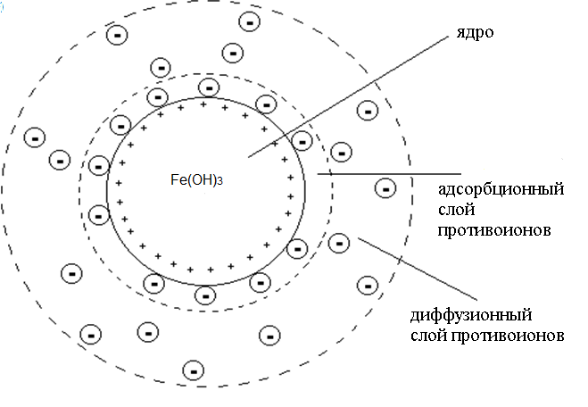
{m Fe(OH)₃ (n-x)Fe ²⁺(n-x)OH⁺}x OH⁺

Slide 15


Вопросы?
Спасибо за внимание!
Akbota.Adilbekova@kaznu.kz

